Slide 1
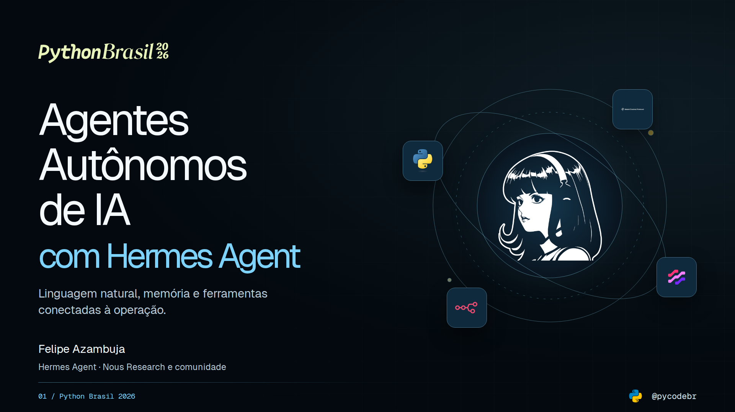
Notes:
Agentes Autônomos de IA com Hermes Agent
Como pedidos em linguagem natural podem se transformar em trabalho técnico com contexto e ferramentas.
Slides e materiais: https://pycodebr.com.br/python-brasil-2026/
Repositório: https://github.com/pycodebr/pycodebr_python_brasil_2026
Referências: https://hermes-agent.nousresearch.com/docs/

Slide 2
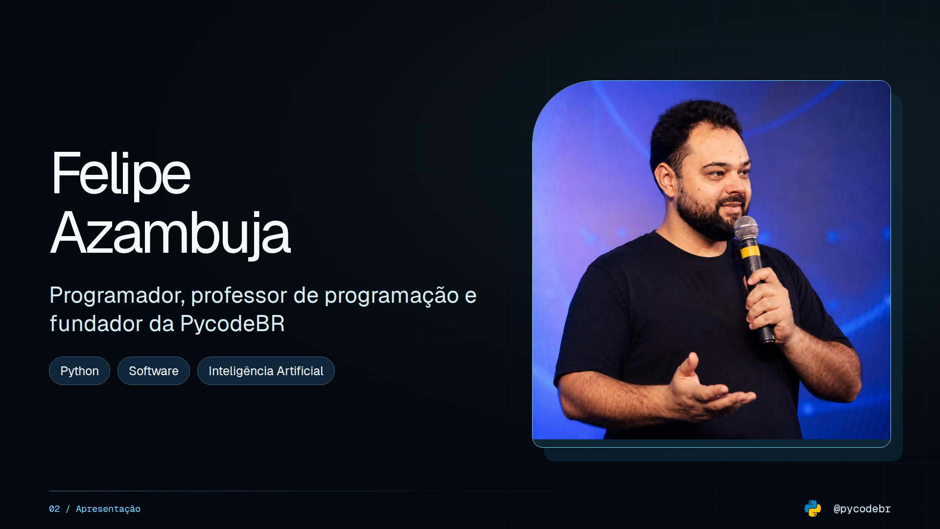
Notes:
Felipe Azambuja
Felipe Azambuja, professor e fundador da PycodeBR. Fotografia autêntica da página oficial do IA Master Elite.
Slides e materiais: https://pycodebr.com.br/python-brasil-2026/
Repositório: https://github.com/pycodebr/pycodebr_python_brasil_2026
Referências: https://pycodebr.com.br/ia-master-elite/

Slide 3
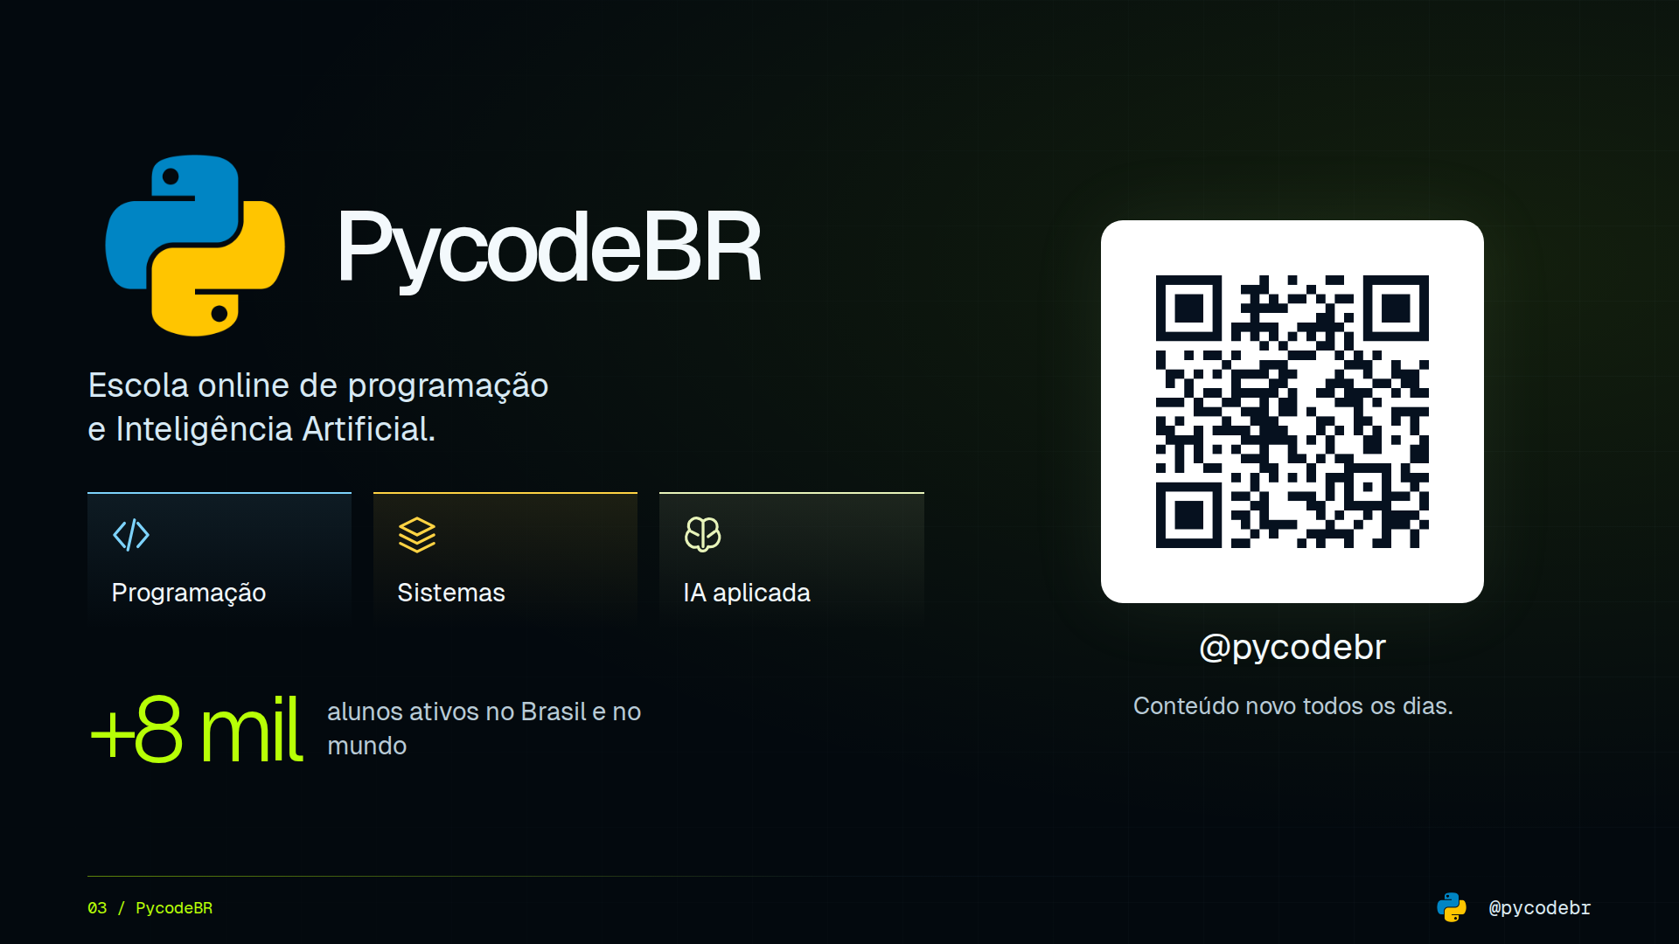
Notes:
Uma escola de programação e IA
Escola online de programação e Inteligência Artificial. Contagem de alunos informada por Felipe. O QR mantém o acesso ao Instagram.
Slides e materiais: https://pycodebr.com.br/python-brasil-2026/
Repositório: https://github.com/pycodebr/pycodebr_python_brasil_2026
Referências: https://www.instagram.com/pycodebr/

Slide 4
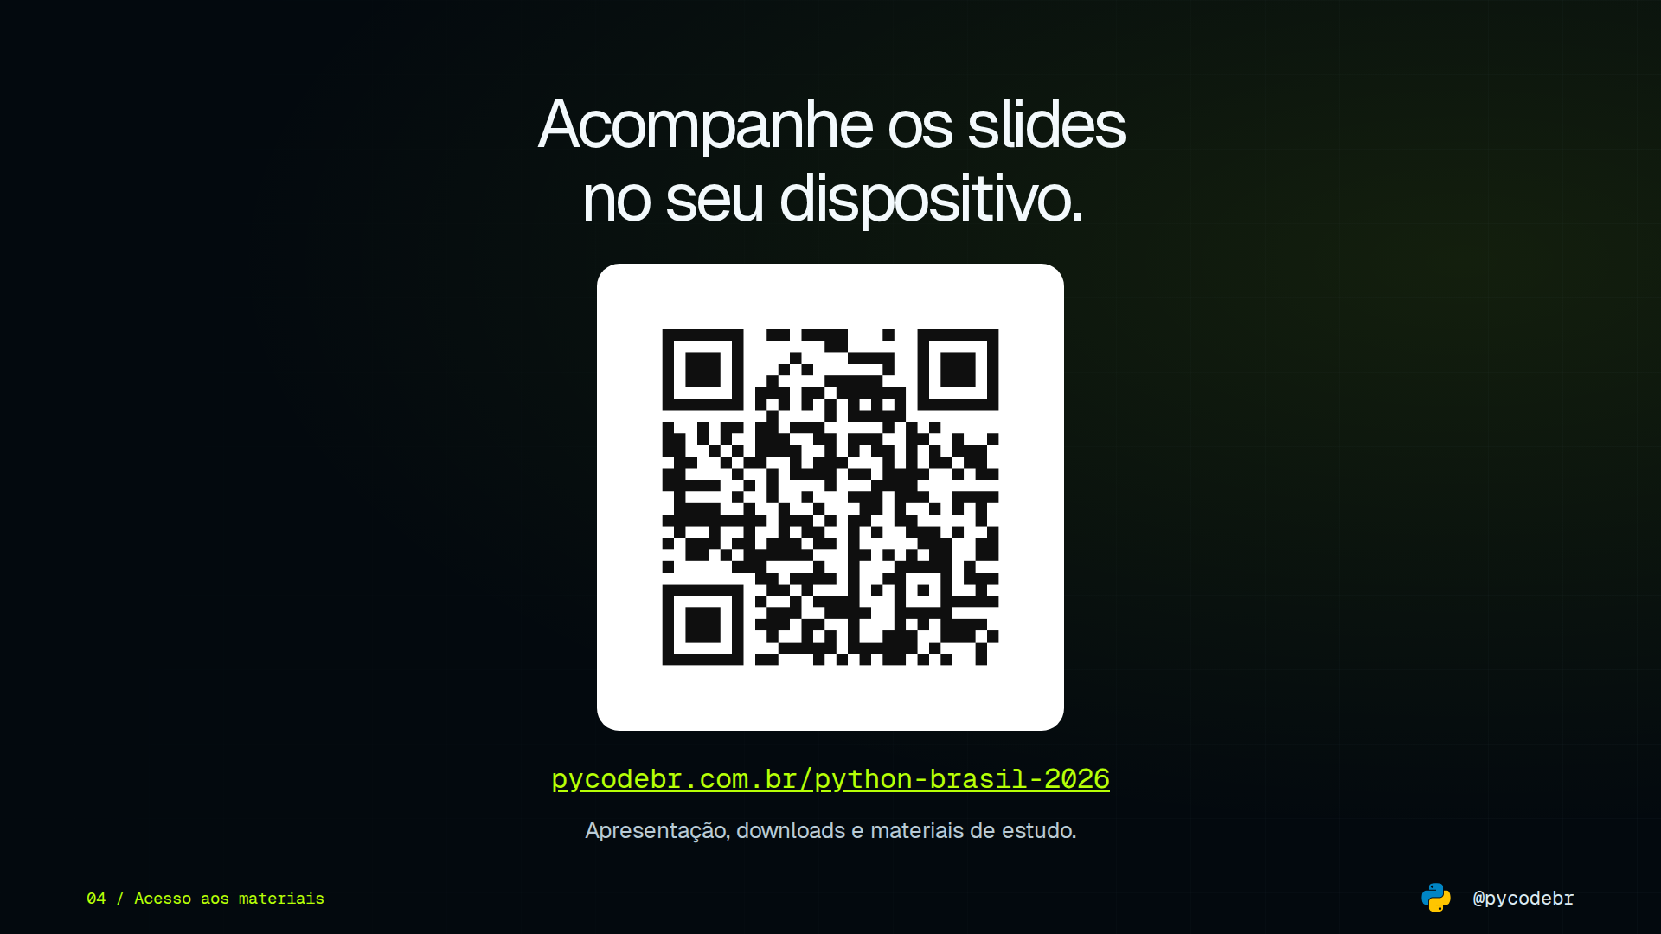
Notes:
Acompanhe os slides no seu dispositivo
O QR Code leva exatamente ao endereço da apresentação. Cada pessoa pode navegar no próprio dispositivo.
Slides e materiais: https://pycodebr.com.br/python-brasil-2026/
Repositório: https://github.com/pycodebr/pycodebr_python_brasil_2026
Referências: https://pycodebr.com.br/python-brasil-2026

Slide 5
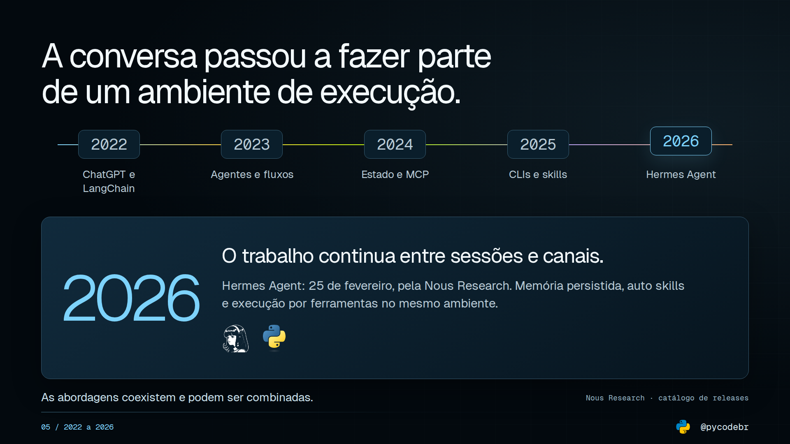
Notes:
A conversa passou a fazer parte de um ambiente de execução
Linha do tempo interativa que distingue popularização conversacional, composição de aplicações, controle de estado, ferramentas de terminal e continuidade entre sessões.
Slides e materiais: https://pycodebr.com.br/python-brasil-2026/
Repositório: https://github.com/pycodebr/pycodebr_python_brasil_2026
Referências: https://openai.com/index/chatgpt/; https://nousresearch.com/releases

Slide 6
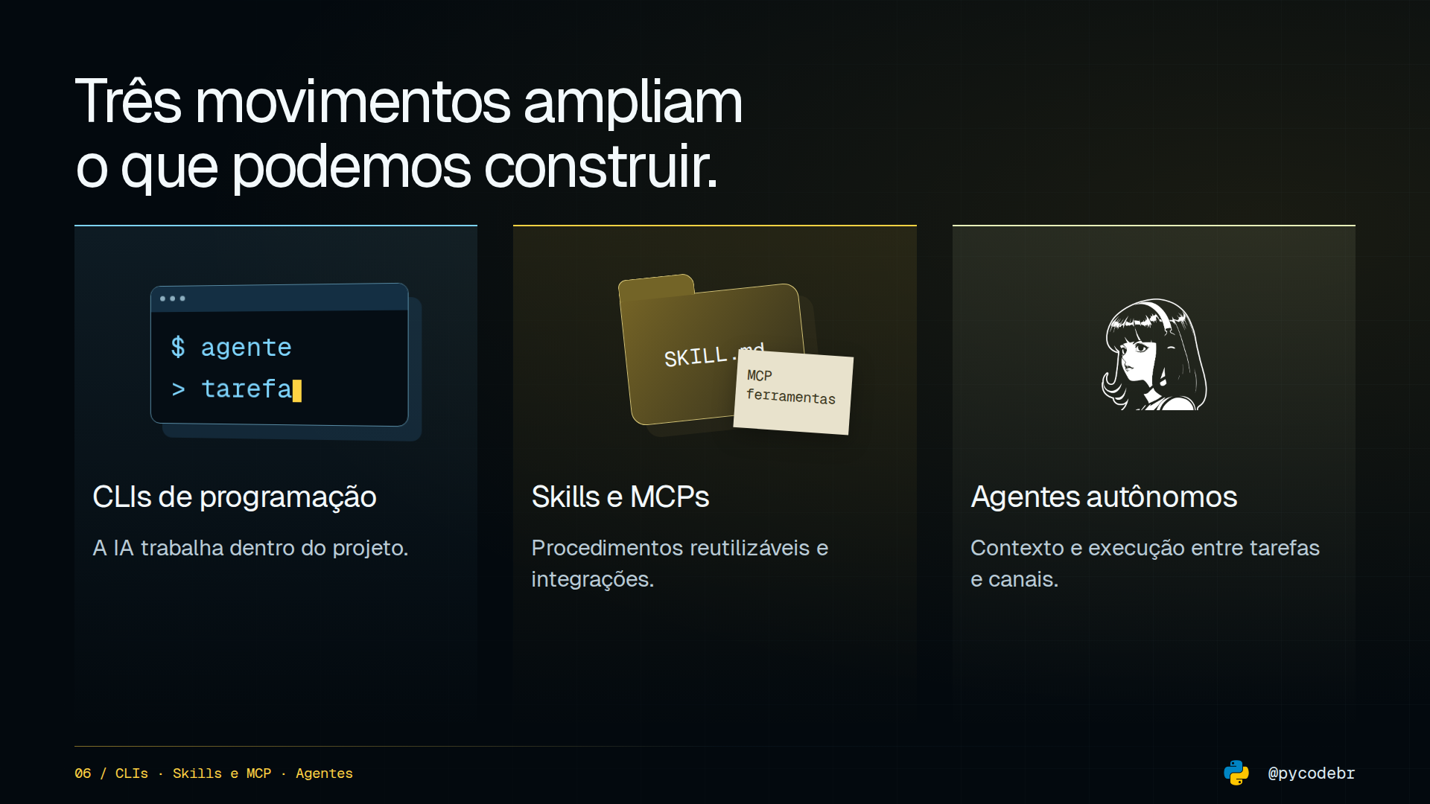
Notes:
Três movimentos ampliam o que podemos construir
CLIs, skills/plugins/MCPs e agentes com memória amadurecem de forma combinada, não como etapas que anulam umas às outras.
Slides e materiais: https://pycodebr.com.br/python-brasil-2026/
Repositório: https://github.com/pycodebr/pycodebr_python_brasil_2026
Referências: https://www.youtube.com/watch?v=WC5B6LfPDrI

Slide 7
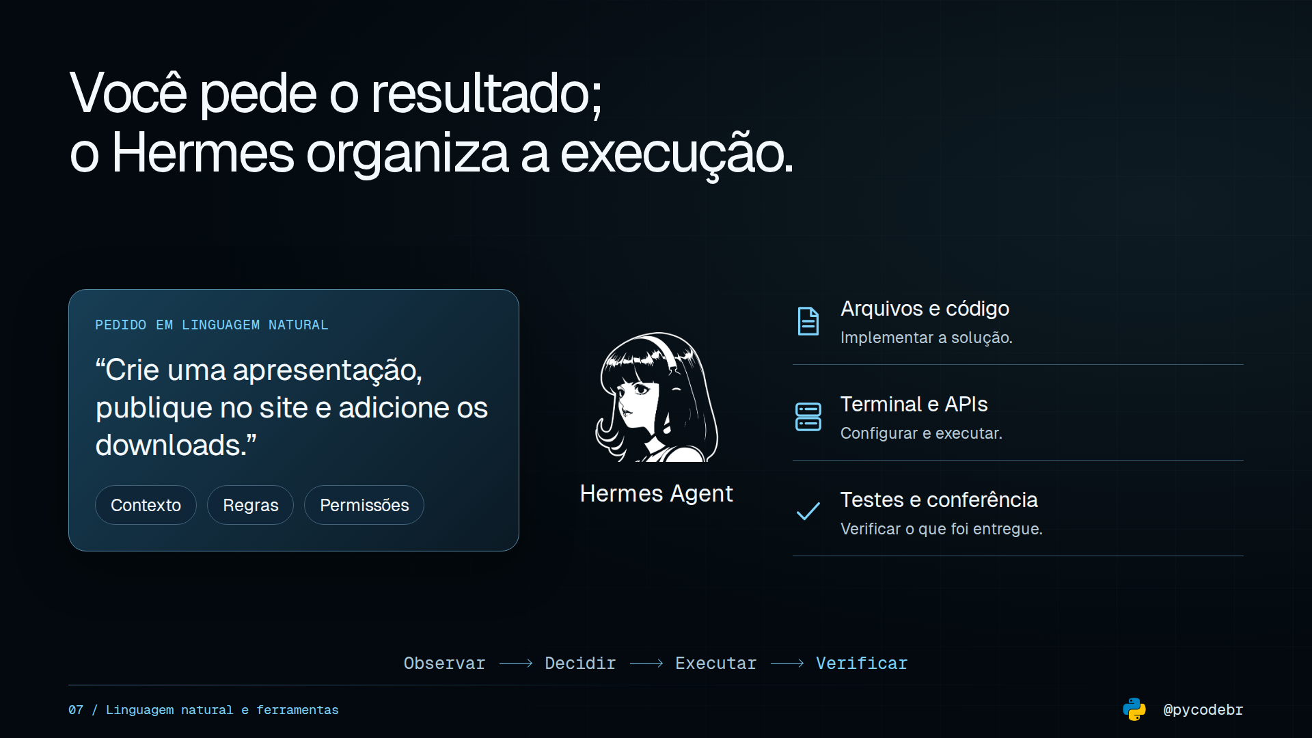
Notes:
Você pede o resultado; o Hermes organiza a execução
O harness transforma o objetivo em ações usando ferramentas disponíveis no ambiente. Contexto, autorização e validação fazem parte da execução.
Slides e materiais: https://pycodebr.com.br/python-brasil-2026/
Repositório: https://github.com/pycodebr/pycodebr_python_brasil_2026
Referências: https://hermes-agent.nousresearch.com/docs/developer-guide/agent-loop

Slide 8
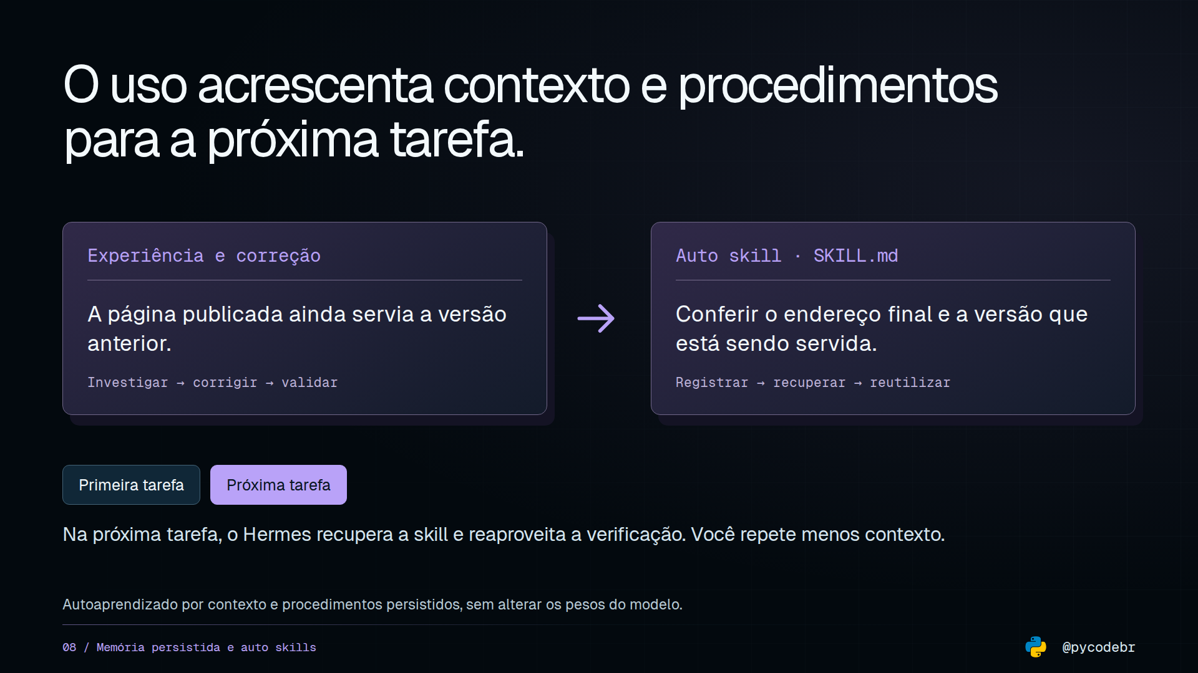
Notes:
O uso acrescenta contexto e procedimentos para a próxima tarefa
Memória e auto skills permitem recuperar contexto e procedimentos revisados. O ganho é específico do trabalho e depende da qualidade do que foi registrado.
Slides e materiais: https://pycodebr.com.br/python-brasil-2026/
Repositório: https://github.com/pycodebr/pycodebr_python_brasil_2026
Referências: https://hermes-agent.nousresearch.com/docs/user-guide/features/skills; https://hermes-agent.nousresearch.com/docs/user-guide/features/memory

Slide 9
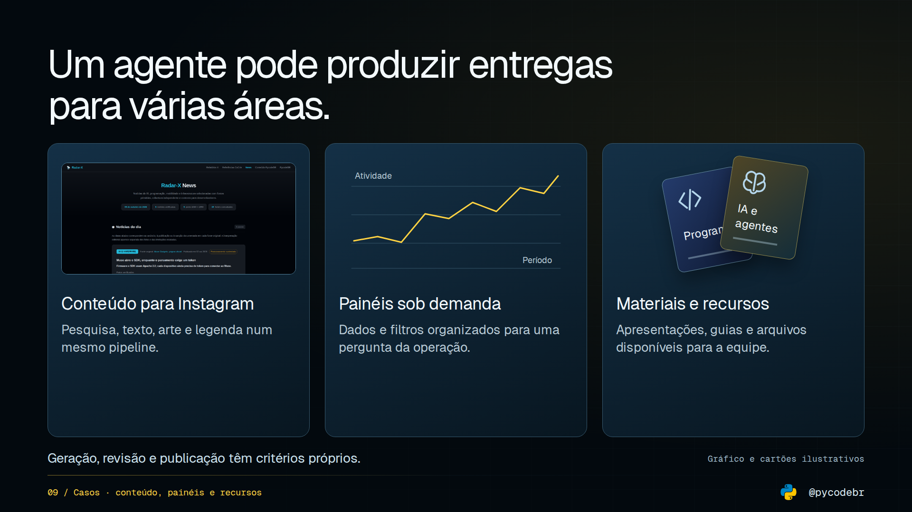
Notes:
Um agente pode produzir entregas para várias áreas
Os casos agrupam o pipeline editorial, dashboards e materiais de trabalho. A captura Radar-X é pública; gráficos e cartões são ilustrações sem métricas da empresa.
Slides e materiais: https://pycodebr.com.br/python-brasil-2026/
Repositório: https://github.com/pycodebr/pycodebr_python_brasil_2026
Referências: https://www.youtube.com/watch?v=WC5B6LfPDrI; https://radarx.com.br/news/2026-10-05.html

Slide 10
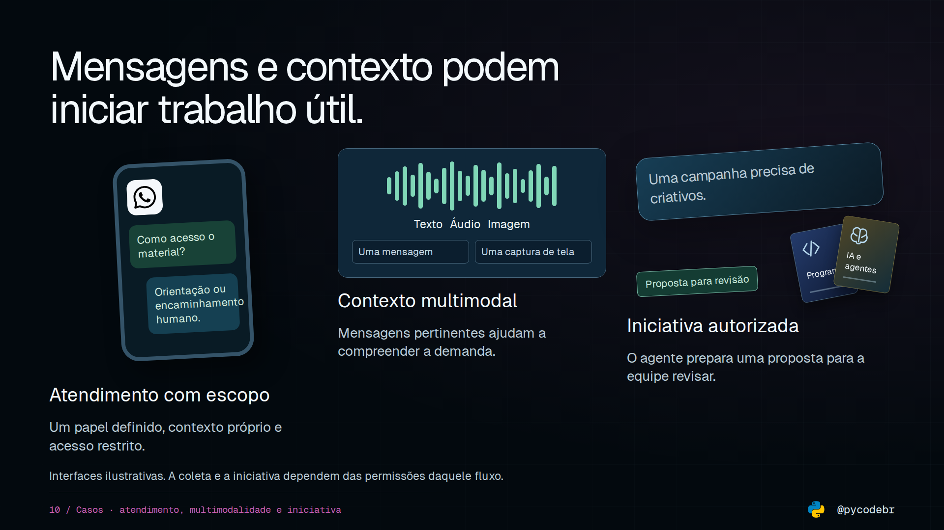
Notes:
Mensagens e contexto podem iniciar trabalho útil
O atendimento é uma experiência de configuração e validação; a proposta de criativos é um episódio relatado por Felipe. Ingestão de mensagens não equivale a execução de todas as instruções recebidas.
Slides e materiais: https://pycodebr.com.br/python-brasil-2026/
Repositório: https://github.com/pycodebr/pycodebr_python_brasil_2026
Referências: https://www.youtube.com/watch?v=WC5B6LfPDrI

Slide 11
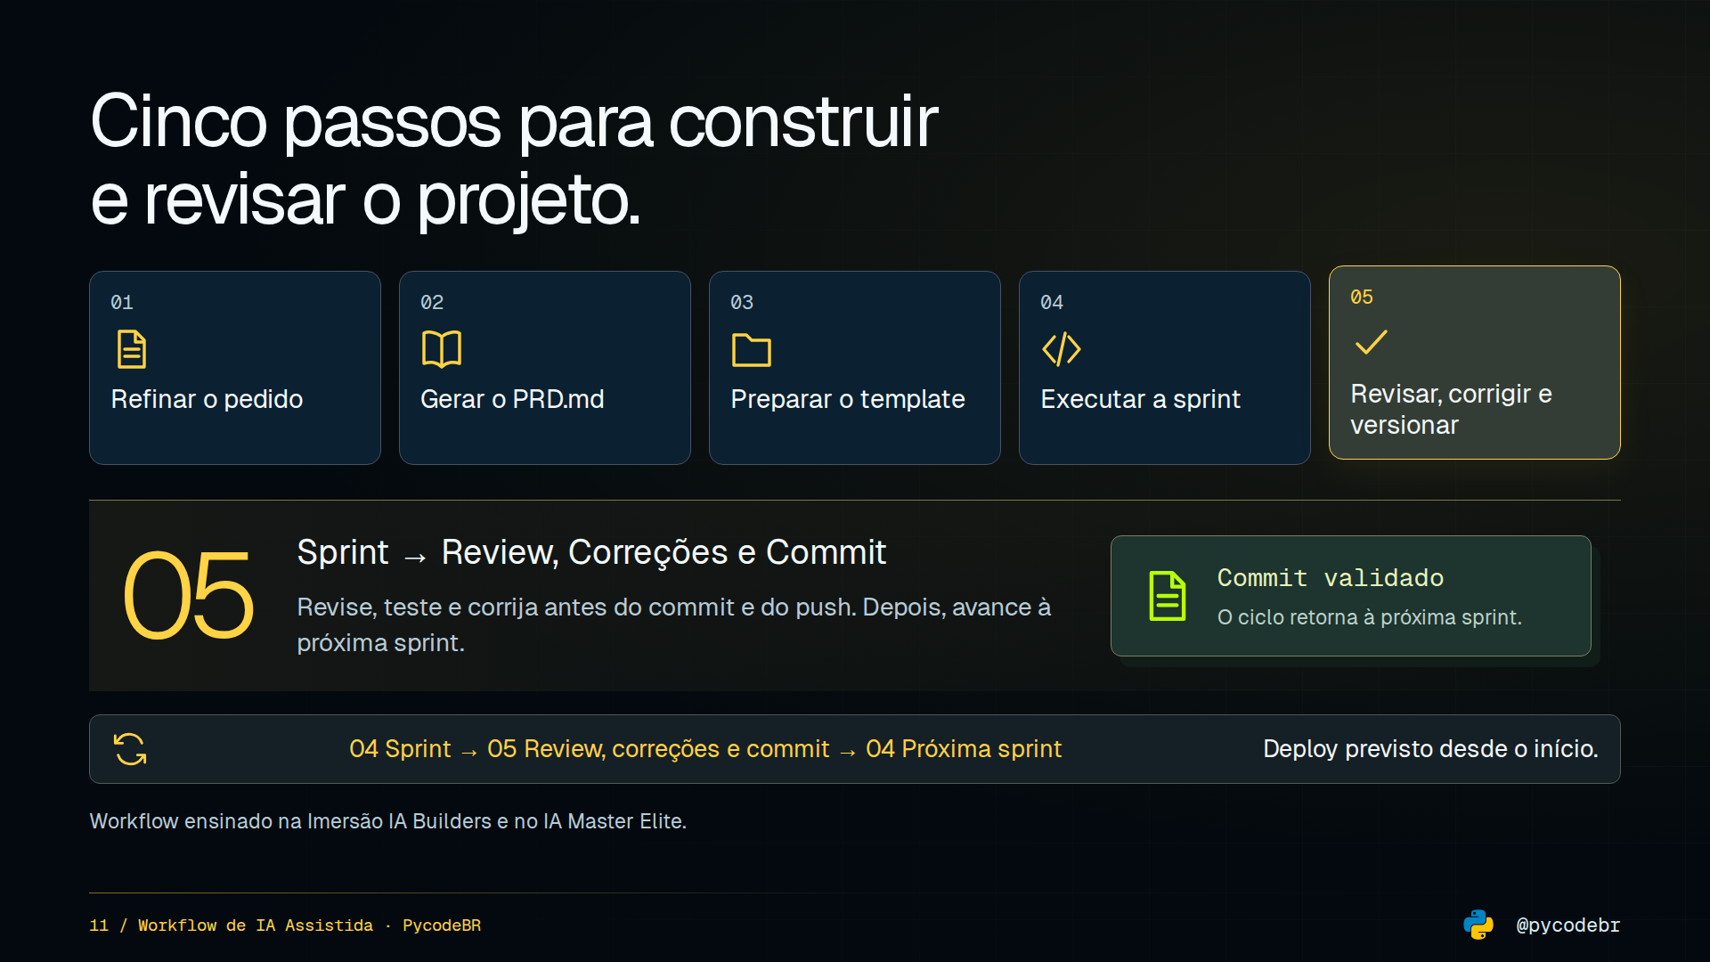
Notes:
Cinco passos para construir e revisar o projeto
Os cinco passos são Prompt bruto → Prompt refinado; Prompt refinado → PRD.md; PRD.md → Start Template; Start Template → Sprint; Sprint → Review, Correções e Commit. O quinto passo se repete por sprint; deploy não o substitui.
Slides e materiais: https://pycodebr.com.br/python-brasil-2026/
Repositório: https://github.com/pycodebr/pycodebr_python_brasil_2026
Referências: https://github.com/pycodebr/pycodebr_python_brasil_2026/blob/main/materiais/workflow-ia-assistida.md

Slide 12
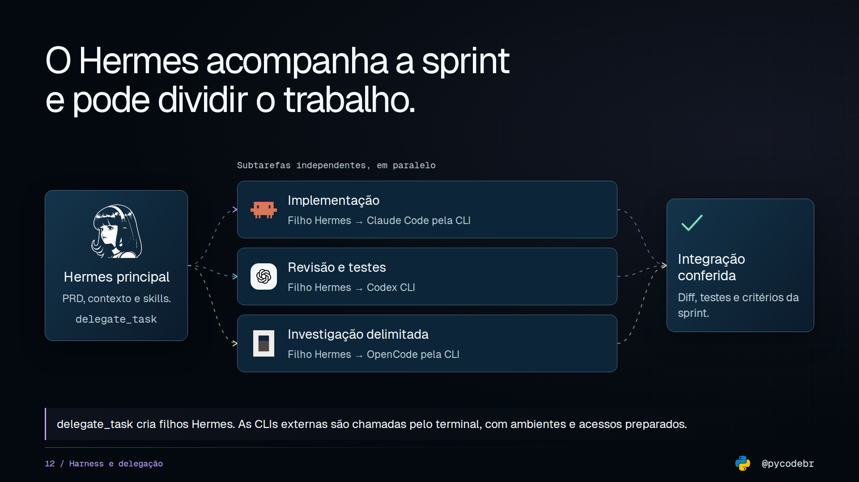
Notes:
O Hermes acompanha a sprint e pode dividir o trabalho
O Hermes pode executar o workflow como harness de desenvolvimento e delegar subtarefas delimitadas. Filhos Hermes podem invocar outros harnesses pela CLI, mas a revisão e a integração permanecem explícitas.
Slides e materiais: https://pycodebr.com.br/python-brasil-2026/
Repositório: https://github.com/pycodebr/pycodebr_python_brasil_2026
Referências: https://hermes-agent.nousresearch.com/docs/user-guide/features/delegation; https://opencode.ai/docs/

Slide 13
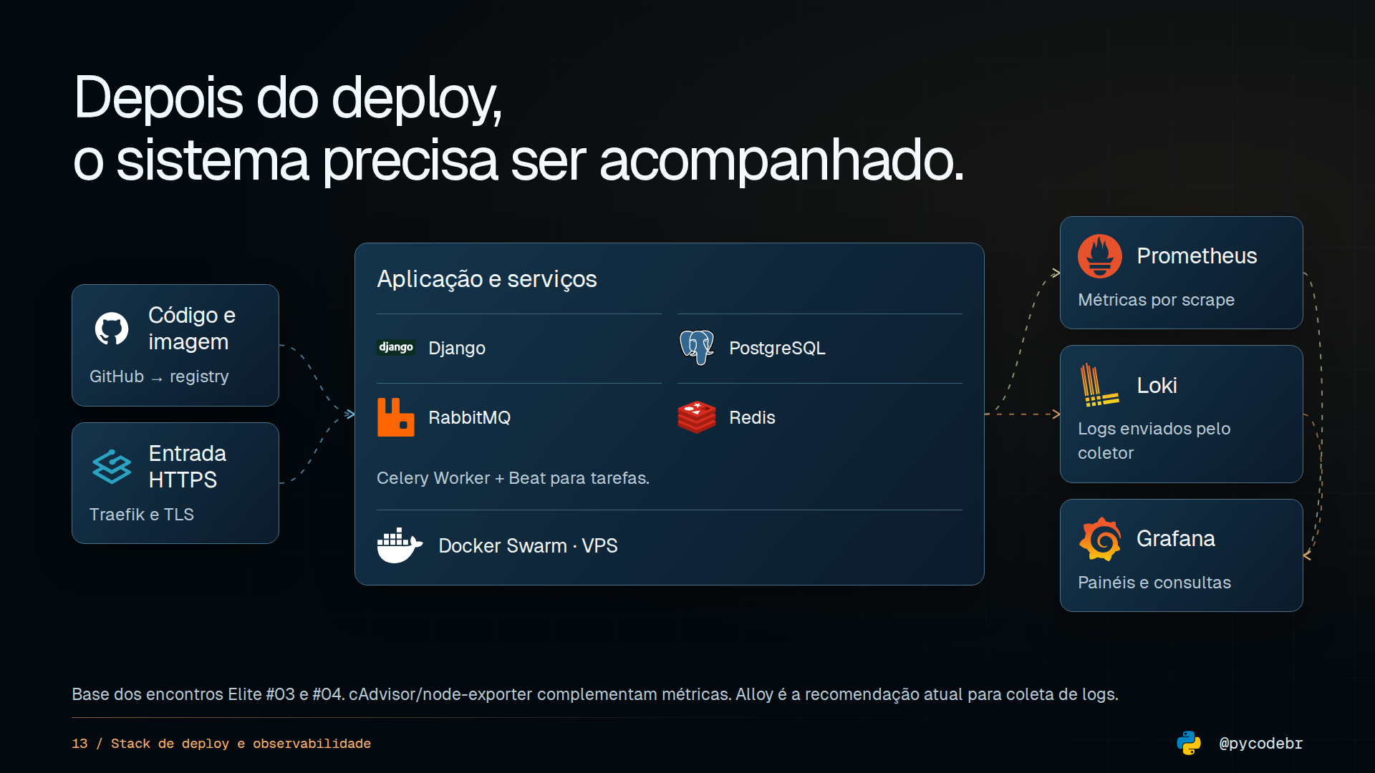
Notes:
Depois do deploy, o sistema precisa ser acompanhado
A stack do exemplo SCSI combina aplicação Django, banco e tarefas, Docker Swarm e Traefik. Prometheus coleta métricas, Loki armazena logs e Grafana consulta as fontes. O material histórico usava Promtail; Alloy é atualização recomendada, sem alegar migração de uma implantação.
Slides e materiais: https://pycodebr.com.br/python-brasil-2026/
Repositório: https://github.com/pycodebr/pycodebr_python_brasil_2026
Referências: https://docs.docker.com/engine/swarm/services/; https://prometheus.io/docs/introduction/overview/; https://grafana.com/docs/loki/latest/send-data/promtail/

Slide 14
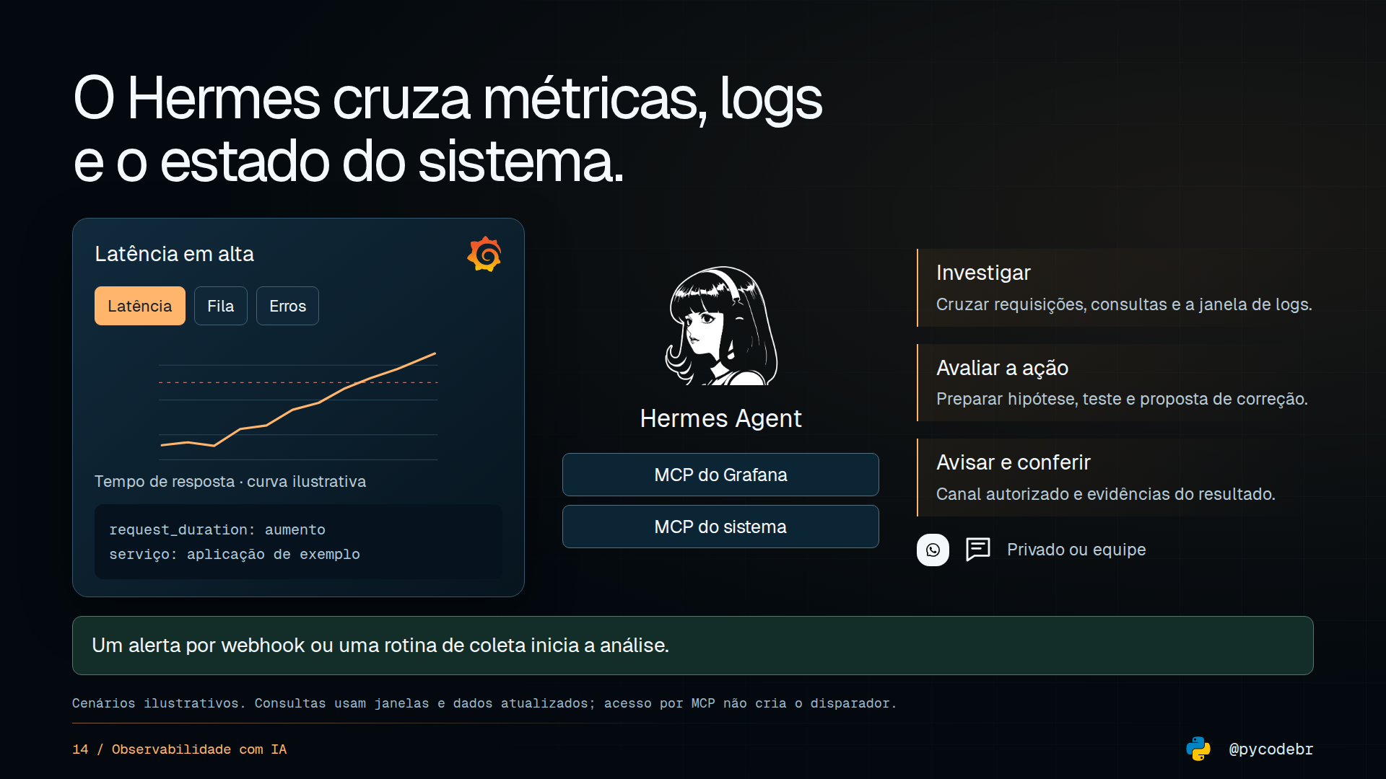
Notes:
O Hermes cruza métricas, logs e o estado do sistema
O observador consulta Grafana MCP e MCP de domínio, cruza sinais do mesmo serviço e período, prepara diagnóstico ou ação dentro da política e comunica por canais autorizados. Webhook ou scheduler são mecanismos separados do MCP. Este encadeamento é uma arquitetura de referência.
Slides e materiais: https://pycodebr.com.br/python-brasil-2026/
Repositório: https://github.com/pycodebr/pycodebr_python_brasil_2026
Referências: https://github.com/grafana/mcp-grafana; https://grafana.com/docs/grafana/latest/alerting/configure-notifications/manage-contact-points/integrations/webhook-notifier/

Slide 15
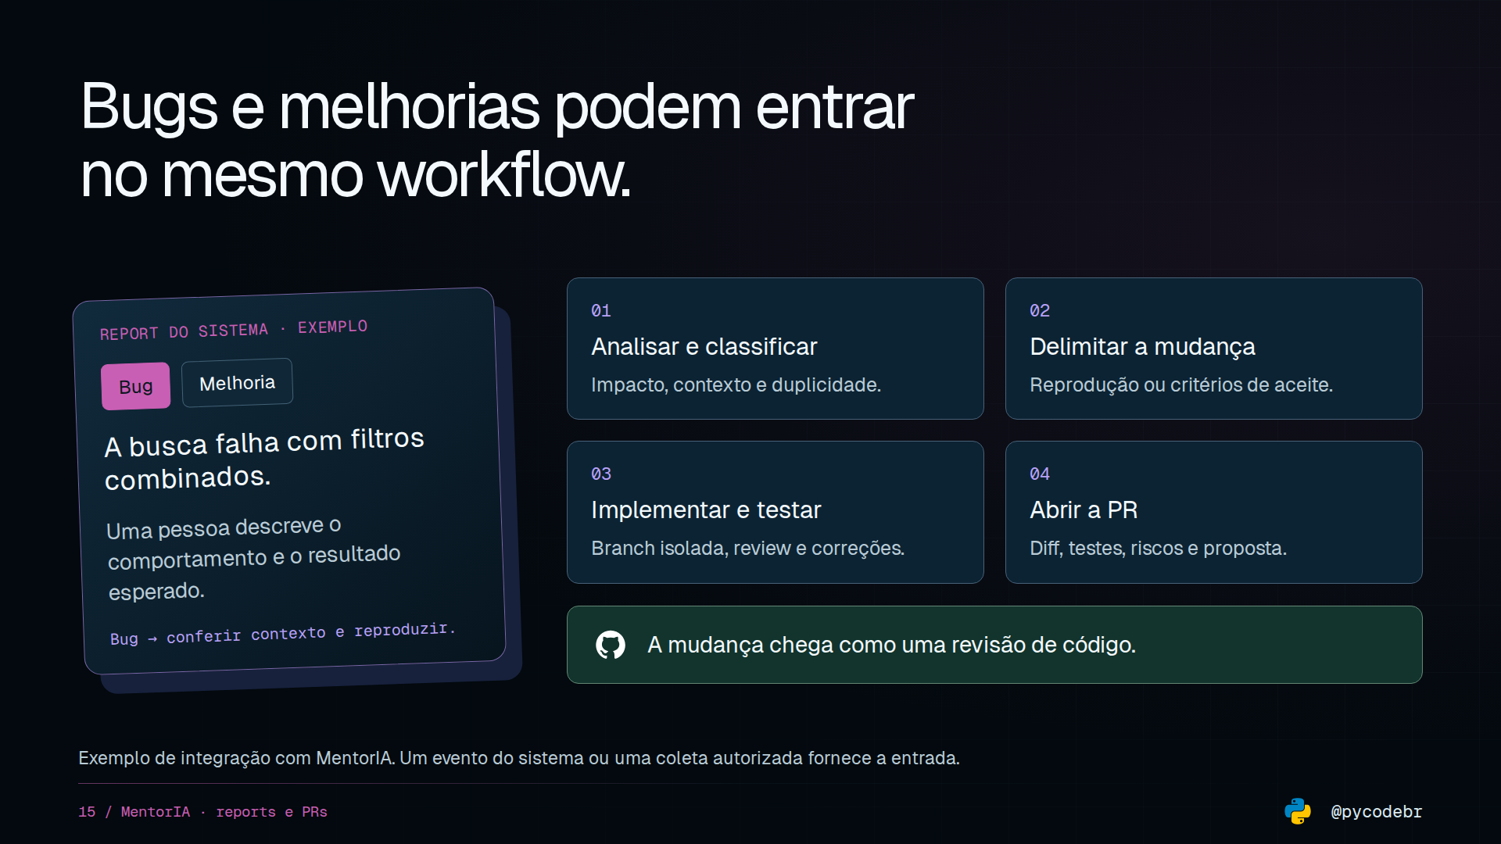
Notes:
Bugs e melhorias podem entrar no mesmo workflow
Blueprint solicitado para MentorIA: reports de bugs e sugestões são classificados, transformados em trabalho delimitado e tratados com branch, testes, revisão e PR. Não afirma que todo o ciclo esteja automatizado na instalação atual.
Slides e materiais: https://pycodebr.com.br/python-brasil-2026/
Repositório: https://github.com/pycodebr/pycodebr_python_brasil_2026
Referências: https://pypi.org/project/django-mcp-server/; https://github.com/pycodebr/pycodebr_python_brasil_2026/blob/main/materiais/observabilidade-e-manutencao.md

Slide 16
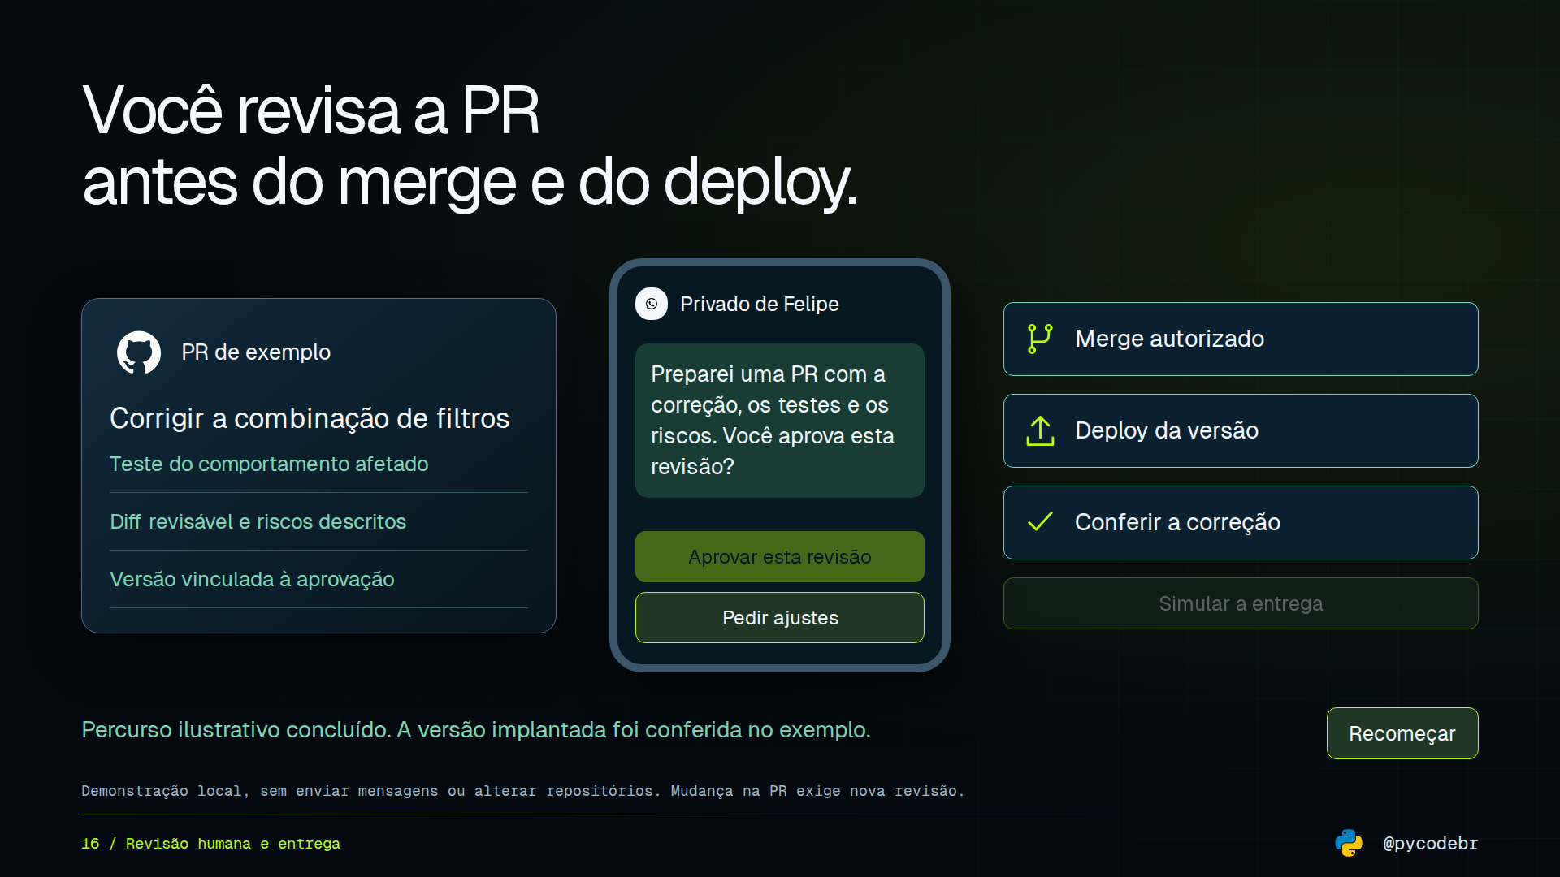
Notes:
Você revisa a PR antes do merge e do deploy
Felipe recebe uma mensagem privada com a PR e decide. A aprovação se aplica à revisão atual; merge, deploy e confirmação são etapas distintas. A simulação não realiza chamadas externas nem comprova implantação do blueprint.
Slides e materiais: https://pycodebr.com.br/python-brasil-2026/
Repositório: https://github.com/pycodebr/pycodebr_python_brasil_2026
Referências: https://docs.github.com/en/repositories/configuring-branches-and-merges-in-your-repository/managing-protected-branches/about-protected-branches

Slide 17
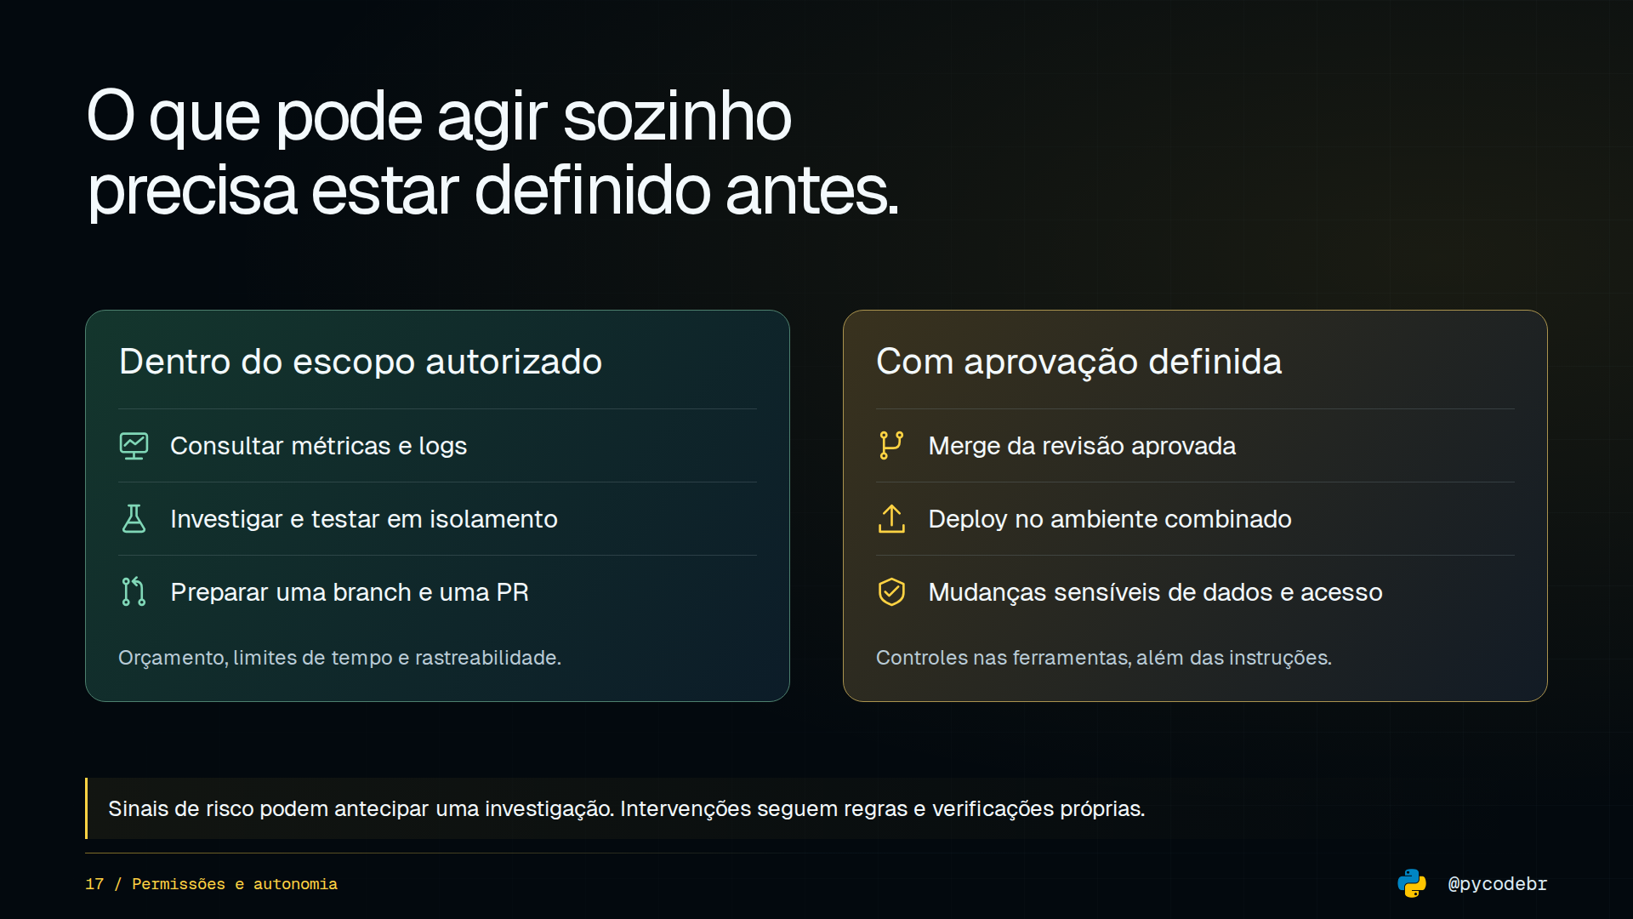
Notes:
O que pode agir sozinho precisa estar definido antes
A atuação preventiva tem limites por etapa e risco. Consultas e testes podem ser preautorizados; operações sensíveis e release exigem gates aplicados nas ferramentas, não apenas no prompt.
Slides e materiais: https://pycodebr.com.br/python-brasil-2026/
Repositório: https://github.com/pycodebr/pycodebr_python_brasil_2026
Referências: https://hermes-agent.nousresearch.com/docs/user-guide/security

Slide 18
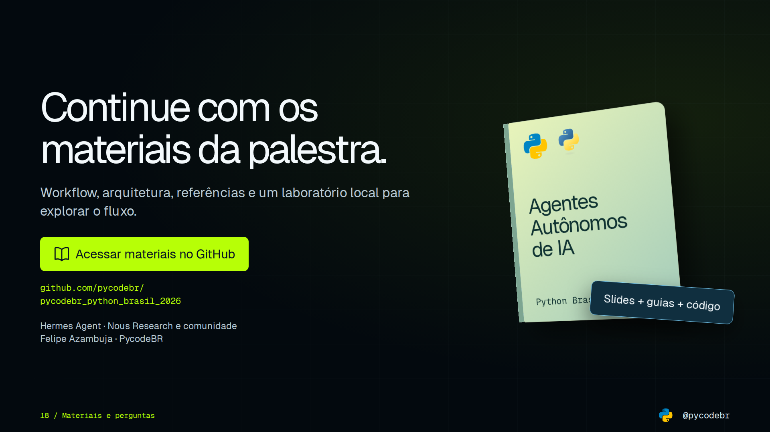
Notes:
Continue com os materiais da palestra
O repositório público reúne os slides, os materiais de acompanhamento, as fontes e o laboratório. O fechamento reserva cinco minutos para perguntas.
Slides e materiais: https://pycodebr.com.br/python-brasil-2026/
Repositório: https://github.com/pycodebr/pycodebr_python_brasil_2026
Referências: https://github.com/pycodebr/pycodebr_python_brasil_2026; https://hermes-agent.nousresearch.com/docs/

